Slide 1




















Notes:
안녕하세요.
3팀 큣캣독 발표를 맡은 김다예입니다.

Slide 2
























Notes:
발표에 앞서 순서에 대해 말씀드리겠습니다.
오늘 저희 발표는 기획 배경, 사용자 분석, 아키텍처, 기능 소개, 향후 계획 순으로 발표하겠습니다.

Slide 3













Notes:
먼저 기획배경을 말씀드리겠습니다.

Slide 4








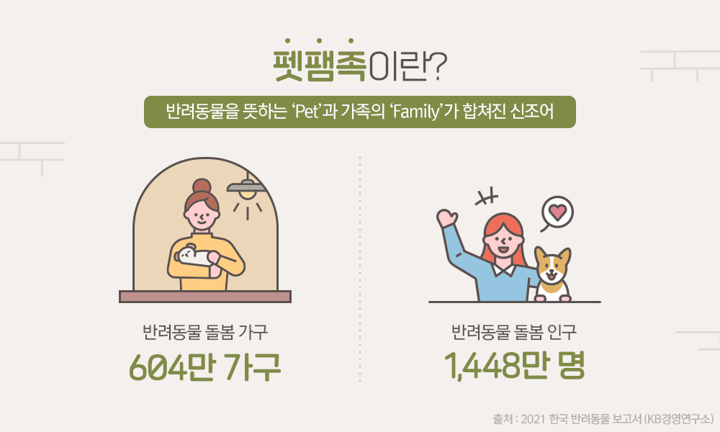







Notes:
작년 한 통계에 따르면 반려동물 돌봄 가구 604만 가구,
반려동물 돌봄 인구는 1448만명이라고 합니다.
잘 와 닿지 않으신다고요? 10명중 3-4명은 반려인 이라는 의미입니다.
혹시 펫팸족이라는 신조어 들어보셨나요? 반려동물을 뜻하는 pet과 가족이 합쳐진 신조어입니다.
이런 단어가 생길 만큼 반려동물과 뗄레야 뗄 수 없는 사회가 된 요즘
반려동물과 함께 잘 지내고 싶은 욕구가 높아지고 있습니다.

Slide 5
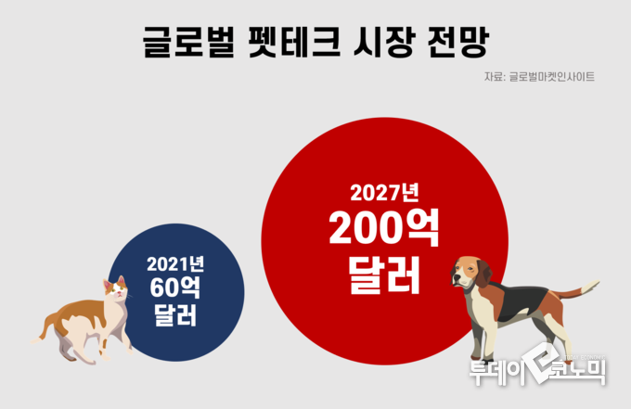

Notes:
동물농장 같은 프로그램도 여전히 인기가 많은 프로그램입니다.
타 방송에서는 개는 훌륭하다처럼 반려동물에 관련된 많은 영상이 늘어가고 있습니다.
이렇게 펫테크가 오르고 있는 요새
저희는 많은 사람들이 이제는 펫감성에 집중한다는 니즈를 파악해 아이디어를 기획하게 되었습니다.

Slide 6
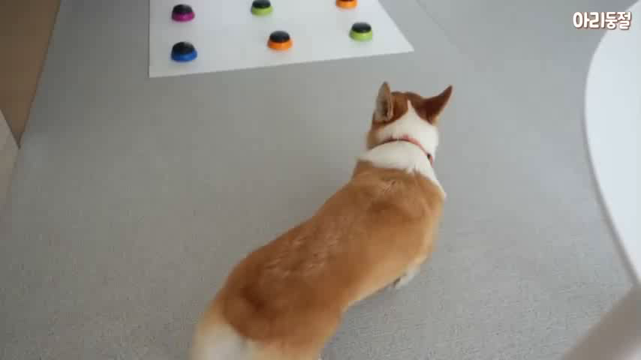
Notes:
이렇게 펫감성에 집중하기 위해서 많은 아이디어 제품들이 나오고 있는데요 영상 하나 시청하시겠습니다.
너무 귀엽지 않나요?

Slide 7

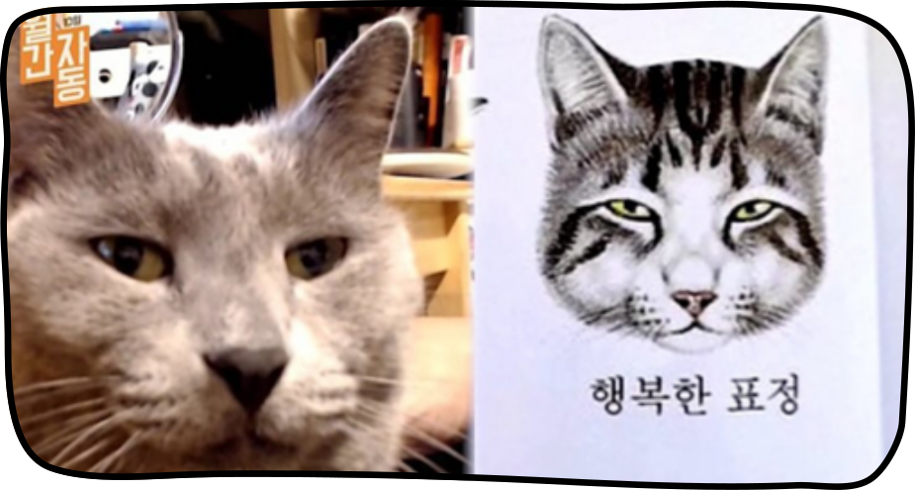










Notes:
이렇게 반려동물과 소통하고 더욱 잘 케어하기 위한 서비스들이 많이 생긴 요즘
저희는 반려동물과의 관계를 위해 감정에 집중해보기로 했습니다.

Slide 8








Notes:
이런 저희의 서비스 어떤 사람이 쓰면 좋을까요?

Slide 9



















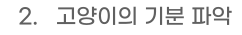






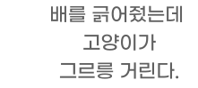
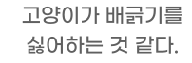
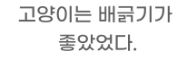

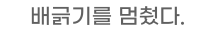






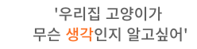



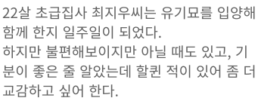

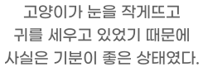
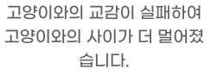


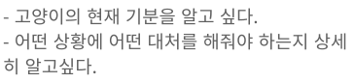
Notes:
먼저 초보 집사 최지우님입니다.
지우님은 유기묘를 입양해 현재 키우시고 계시지만
소통의 어려움이 있어 더욱 잘 케어하기 위한 고민을 하고 계십니다.
함께한지 얼마 되지 않았기 때문에 고양이의 표정만 보고는 어떤 마음인지 생각하기 힘들 수 있습니다.
이럴 때, 필요한 게 바로 큣캣독의 서비스 감정 분석입니다

Slide 10




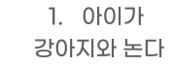

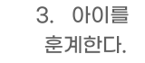
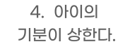



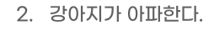


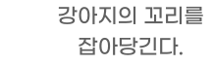
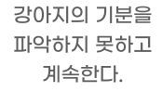
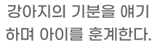
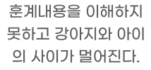




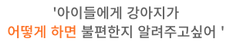


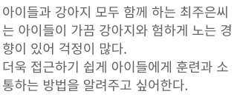
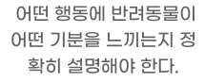
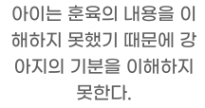

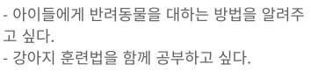
Notes:
두번째로,초보 아빠 최주은님입니다.
아이와 강아지를 함께 키우고 계시는데
아이가 아직 어려 강아지와의 장난이 지나칠 때가 있어 어떻게 알려주어야 할지 항상 고민이라고 하십니다.
이런 경험 주변에서 흔히 볼 수 있는 상황이 아닐까요?
아이가 장난을 쳐 강아지가 아파할 때
강아지의 표정을 찍어 아이의 행동에 강아지가 기분이 좋지않았고
이럴 때는 강아지를 어떻게 훈련을 시켜야 한다는 저희 팁도! 함께 알려준다면
더 좋은 훈육이 될 수 있을 것 같습니다.

Slide 11

Notes:
이렇게 주변에서 흔히 볼 수 있는 상황과 그러한 니즈를 가지신 분들을 위한 큣캣독!
어떻게 구성되어 있는지 설명 드리겠습니다.

Slide 12









Notes:
큣캣독의 아키텍처입니다.

Slide 13








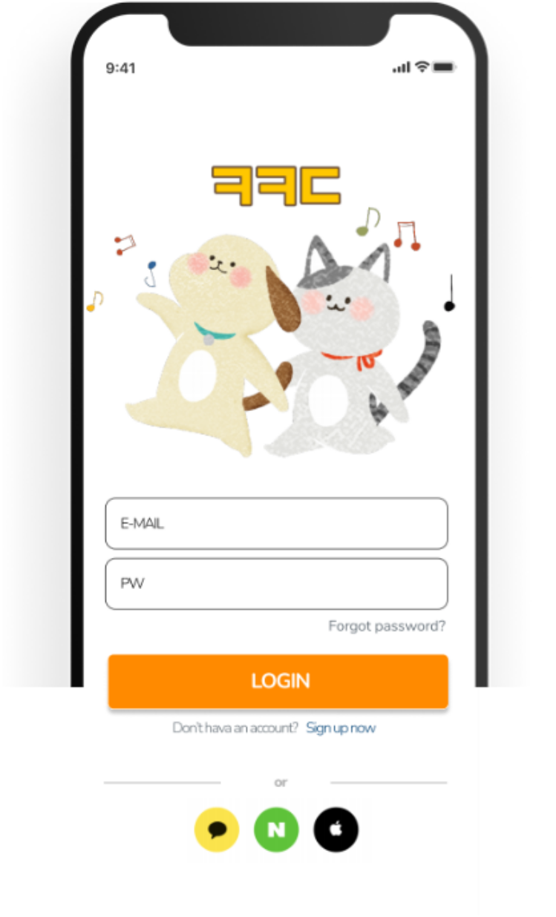






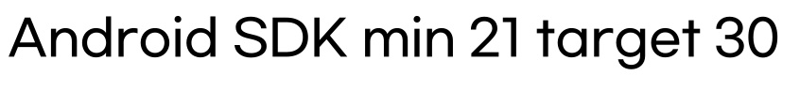
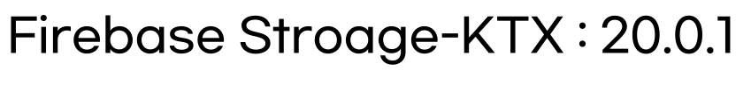

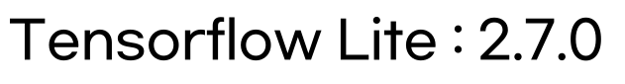


Notes:
프론트엔드는 안드로이드와 파이어베이스, 텐서플로우를 사용하고

Slide 14
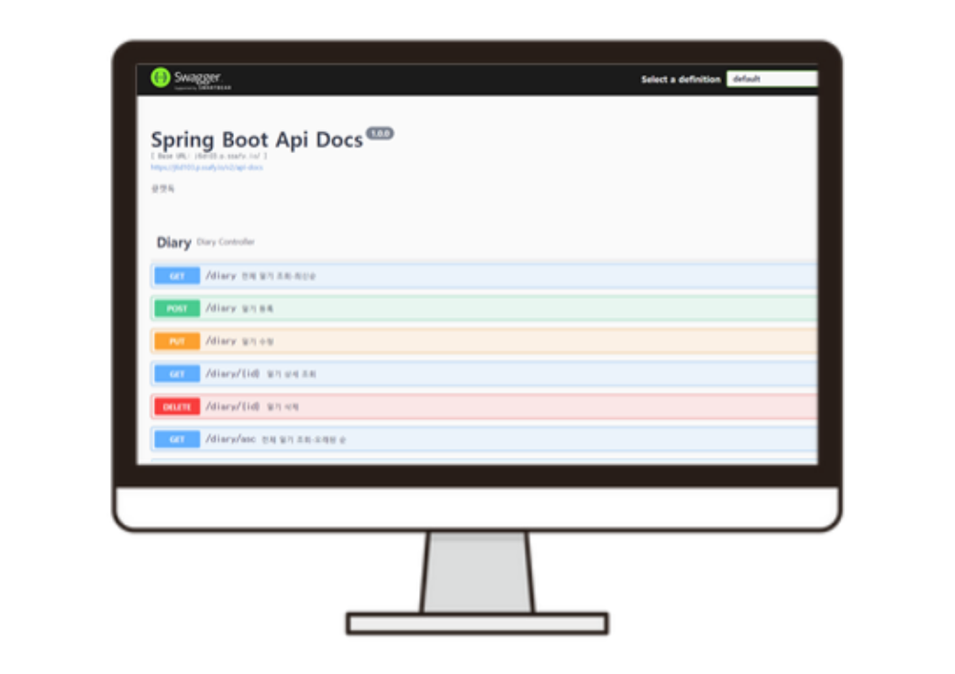

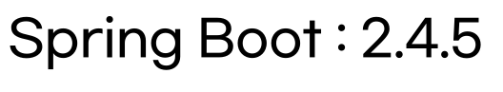
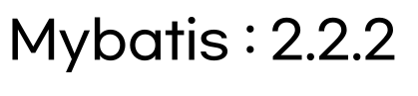


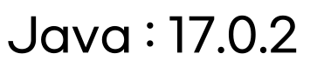
Notes:
백엔드는 스프링부트를 사용하고 있습니다,

Slide 15




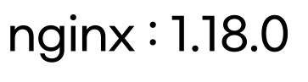
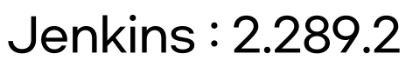
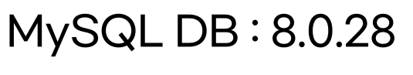
Notes:
인프라 구축에는 다음과 같은 개발환경을 갖추고 있습니다.

Slide 16


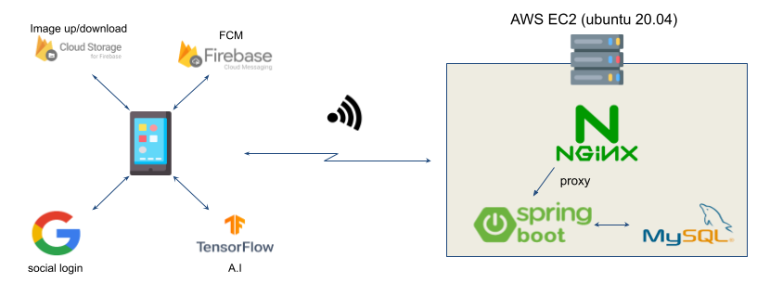
Image Up/Download
AWS EC2 (Ubuntu 20.04)
FCM
Social Login
A.I
Notes:
시스템 구성도입니다.

Slide 17


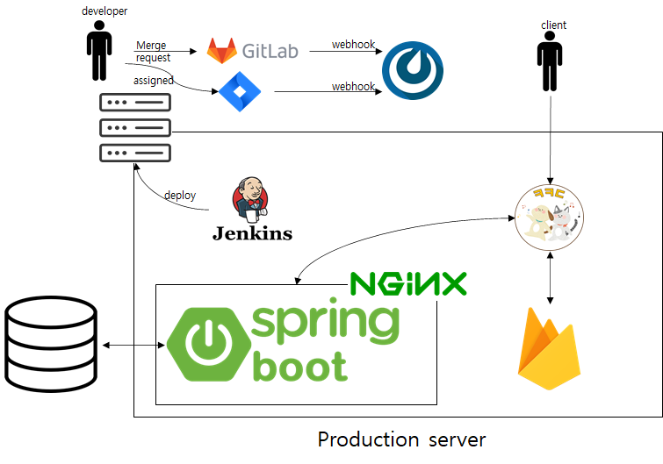
Notes:
CI/CD 구성도입니다.
웹 훅으로 MM 연동하여 개발자가 git에서 브랜치를 merge하면 webhook 이 걸리게 되고 jira에 할당 할 경우에도 마찬가지로 할당됩니다.
그리고 개발자가 Jenkins로 Spring boot를 maven으로 빌드하게 되면 작성된 커맨드에 따라 EC2 서버로 빌드 된 파일을 송신하고 Spring boot API 서비스를 재시작 하게 됩니다.
이후 클라이언트에서 EC2 서버의 API 요청에 따라 응답해주게 됩니다.
또한, FCM과 사진과 같은 부분은 Firebase로 요청 요구를 받게 됩니다. 이렇게 된다면 사용자가 요청하는 활동을 할 수 있게 됩니다.

Slide 18

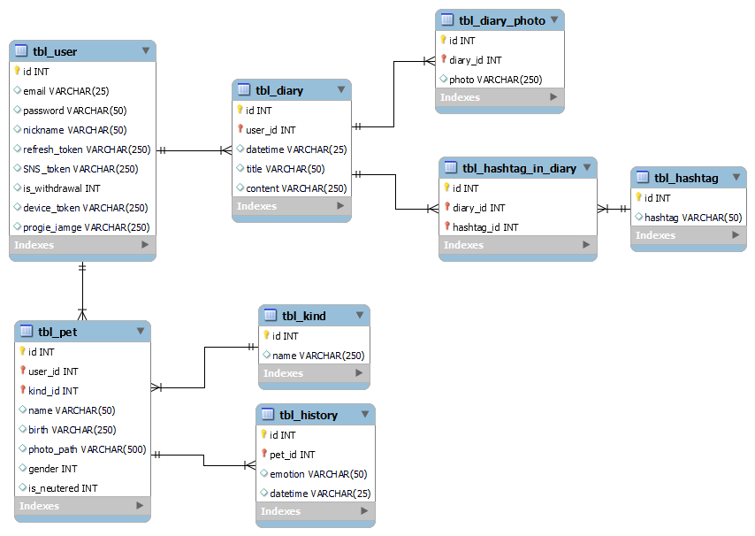
Notes:
주요 기능의 ERD는 다음과 같습니다.
diary와 hashtag는 N:M 관계로 만들어서 따로 관계 테이블을 더 제작하여서 관리하고 있습니다.
나머지는 1:N 관계로 외래키를 받아오는 형식으로 제작하였습니다.

Slide 19


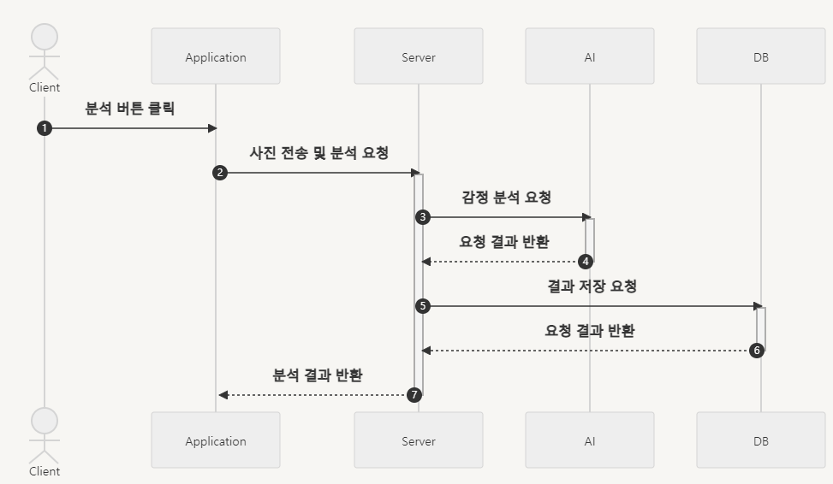


Notes:
동물의 감정을 분석하는 AI분석 과정입니다.
분석 버튼을 누르면 사진 전송하고 분석을 요청합니다.
AI 분석 결과를 데이터베이스에 저장 후 반환하게 됩니다.
분석 결과와 감정 별 행동 솔루션을 함께 제공받을 수 있습니다.

Slide 20
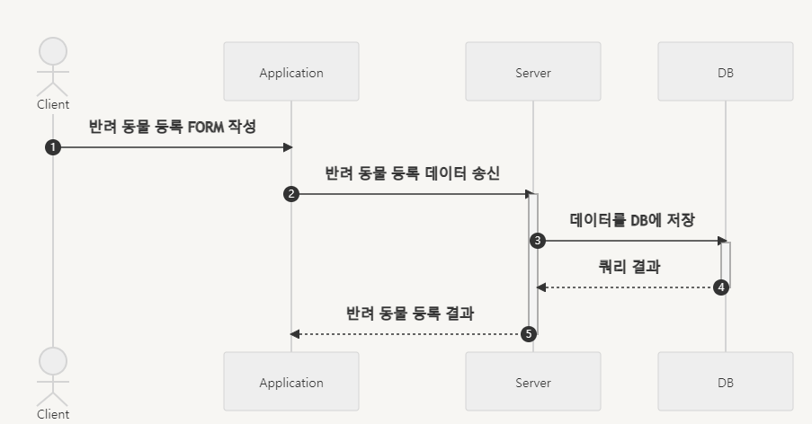

Notes:
반려동물 등록은 다음과 같은 순서로 진행됩니다.
반려동물의 이름, 생일, 성별 등을 작성하면 DB에 저장 후 등록 결과를 반환해줍니다.
다른 기능의 시퀀스 다이어그램은 발표자료에 첨부해 두었습니다.

Slide 21



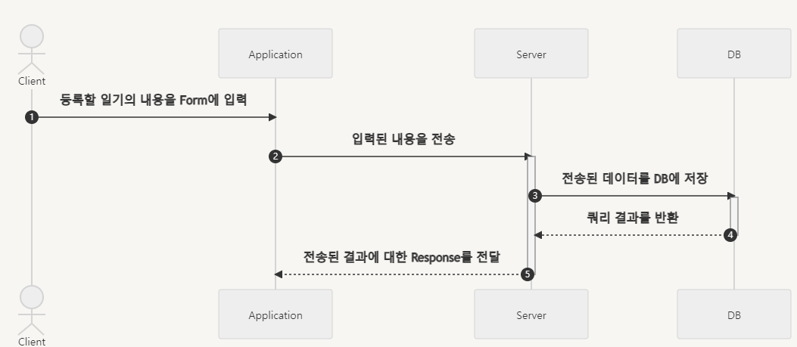
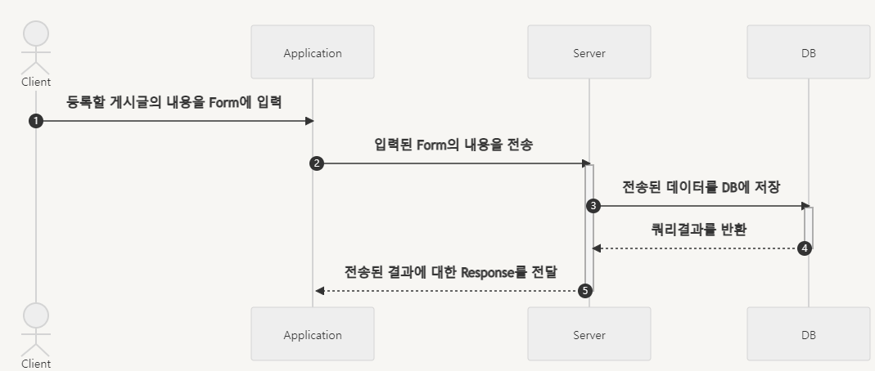

Slide 22


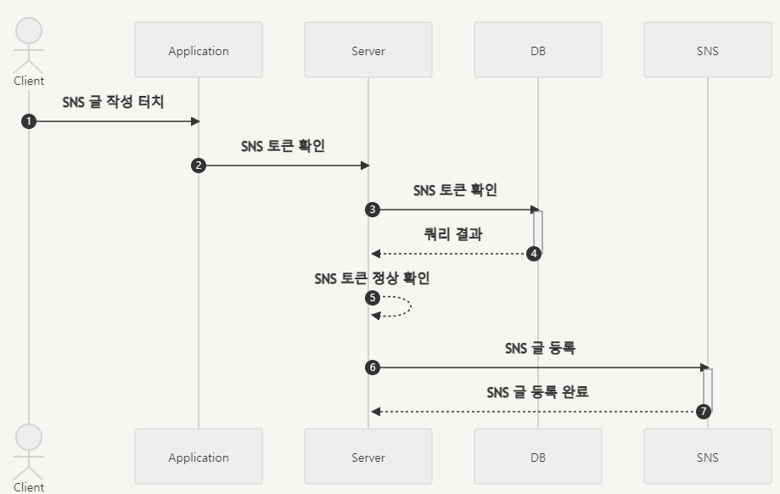
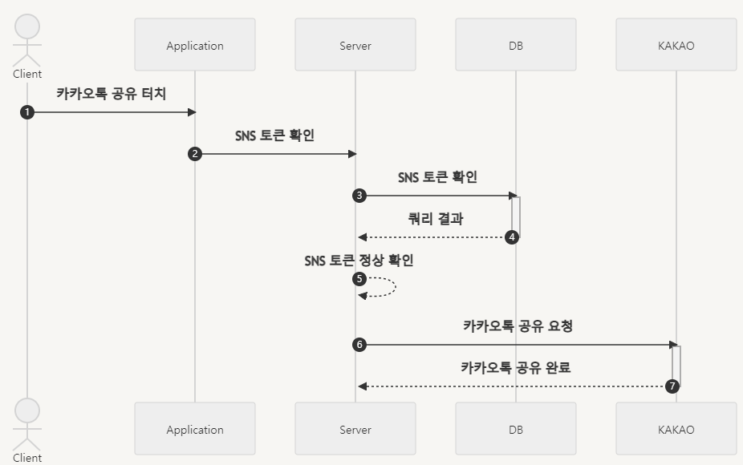

Slide 23











Notes:
다음은 기능 소개 입니다.

Slide 24














Notes:
큣캣독의 메인 기능에는 표정 분석 AI, 일기, 캘린더, 커뮤니티가 있습니다.

Slide 25


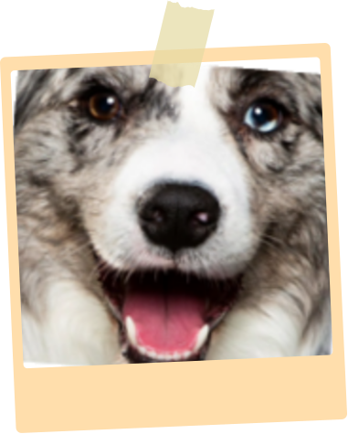
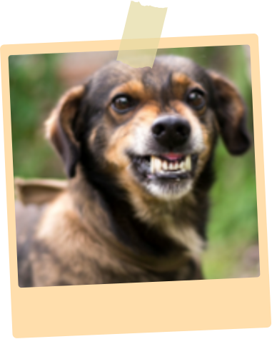
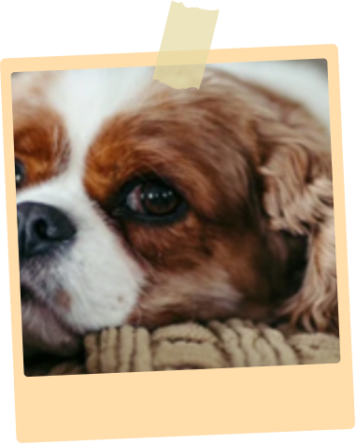



Notes:
첫번째, 표정 분석 AI입니다.
동물의 얼굴사진을 찍어 분석을 시작하면 AI에 학습된 데이터로 반려동물의 표정을 분석해 결과를 알려드리고
그 표정에 대한 반려동물의 솔루션을 제공해줄 예정입니다.

Slide 26





Notes:
두번째 커뮤니티입니다. 반려동물을 키우다 보면 다른 사람에게 내 아이를 자랑하고 싶을 때, 그리고 아이의 행동에 사람들의 의견이 필요할 때가 있습니다.
이럴 때를 위한 커뮤니티 또한 구성할 계획입니다.
세번째 일기입니다. 분석된 결과로 반려동물의 일기를 쓸 수도 있고, 오늘 반려동물의 사진을 업로드해 있었던 일들을 적어 기록하실 수 있습니다.

Slide 27






Notes:
네번째 캘린더입니다. 반려동물을 케어하기위해서는 일정관리가 요새 필수라고 할 수 있는데요.
그런 사람들을 위해 예방접종, 생일, 산책 등 다양한 것을 관리 및 계획하실 수 있습니다.
알림도 보내줍니다.

Slide 28












Notes:
마지막으로 향후 계획입니다.

Slide 29










Notes:
현재 백엔드는 기본 기능에 대한 rest api는 모두 구현되었고, 프론트는 백엔드에 구현된 기능을 바탕으로 회원 관리, 반려 동물 관리, tensorflow를 활용한 표정 분석까지는 구현 했습니다.

Slide 30






















Notes:
저희는 5가지 기능을 대표적으로 구현중입니다.
왼쪽 도형에 보이듯이 AI분석, 커뮤니티, 캘린더, 산책경로추천, 알림으로 구성되어있습니다.
AI 분석 기능에 대한 성능과 기능을 높이는데 집중하고 캘린더도 구성할 계획입니다.

Slide 31
















Notes:
발표를 들어주셔서 감사합니다. 혹시 질문 있으신가요??

